Slide 1


Processamento Gráfico – 2018.2
Aparência visual: interação luz-objeto e câmera
Sílvio de Barros Melo
CIn.ufpe.br

Slide 2
Aparência Visual
Para renderização de forma plausível convém estudar os fenômenos físicos envolvidos:
Luz emitida pelo Sol ou outra fonte de luz;
Luz interage com objetos da cena: parte é absorvida, parte se propaga em novas direções;
Luz é absorvida por um sensor (olho humano, sensor eletrônico ou filme).
A complexidade computacional aumenta com a modelagem da geometria da cena.
CIn.ufpe.br

Slide 3
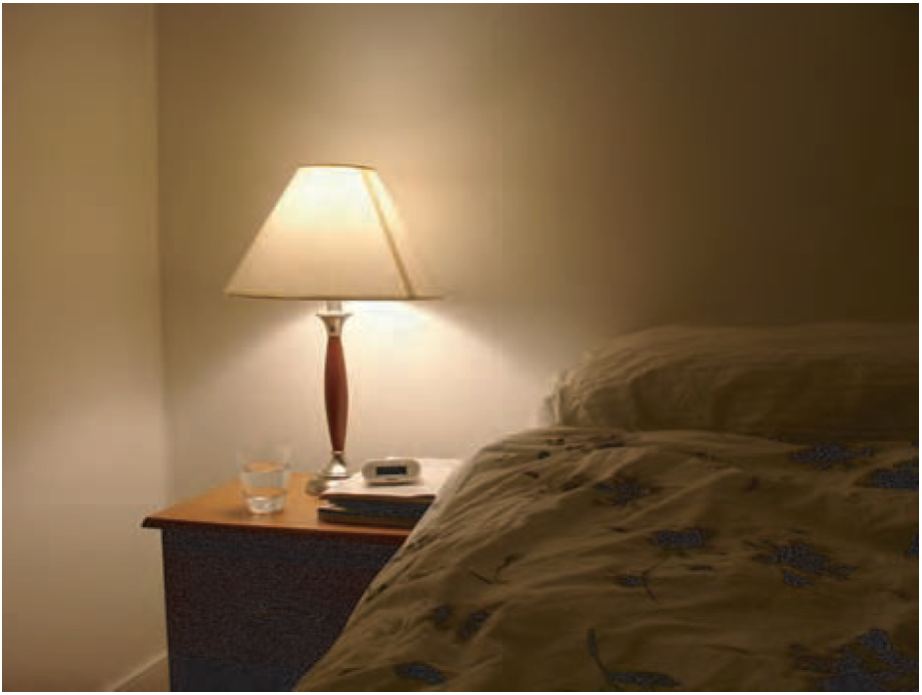
Aparência Visual
CIn.ufpe.br

Slide 4
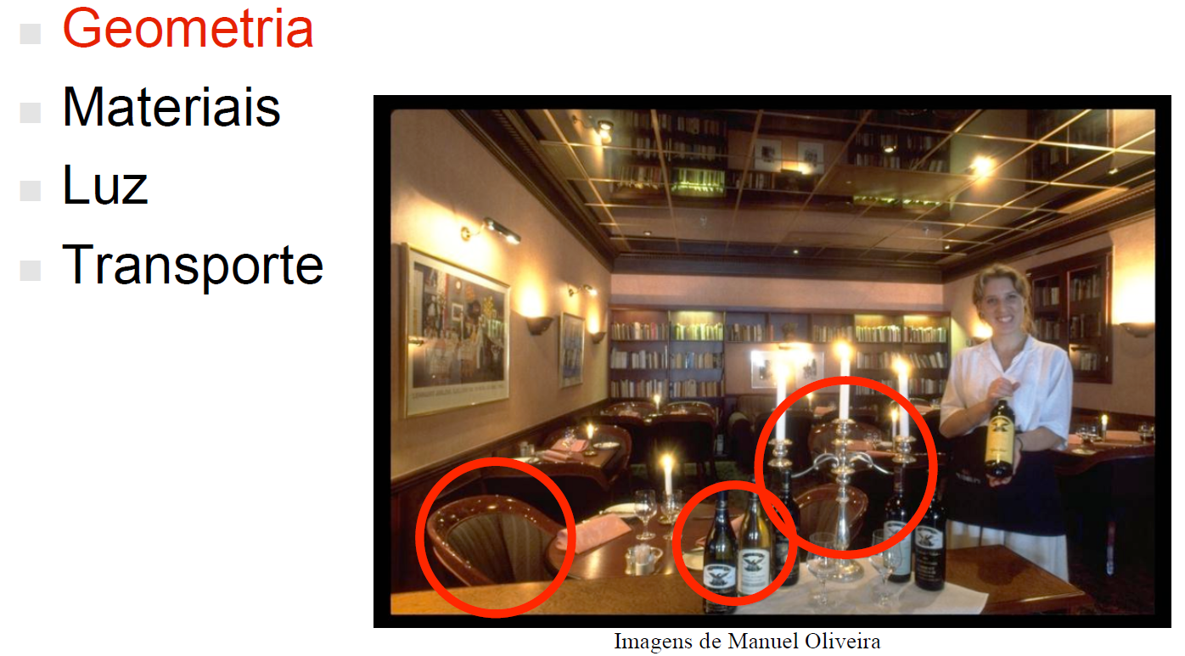
Aparência Visual
CIn.ufpe.br

Slide 5
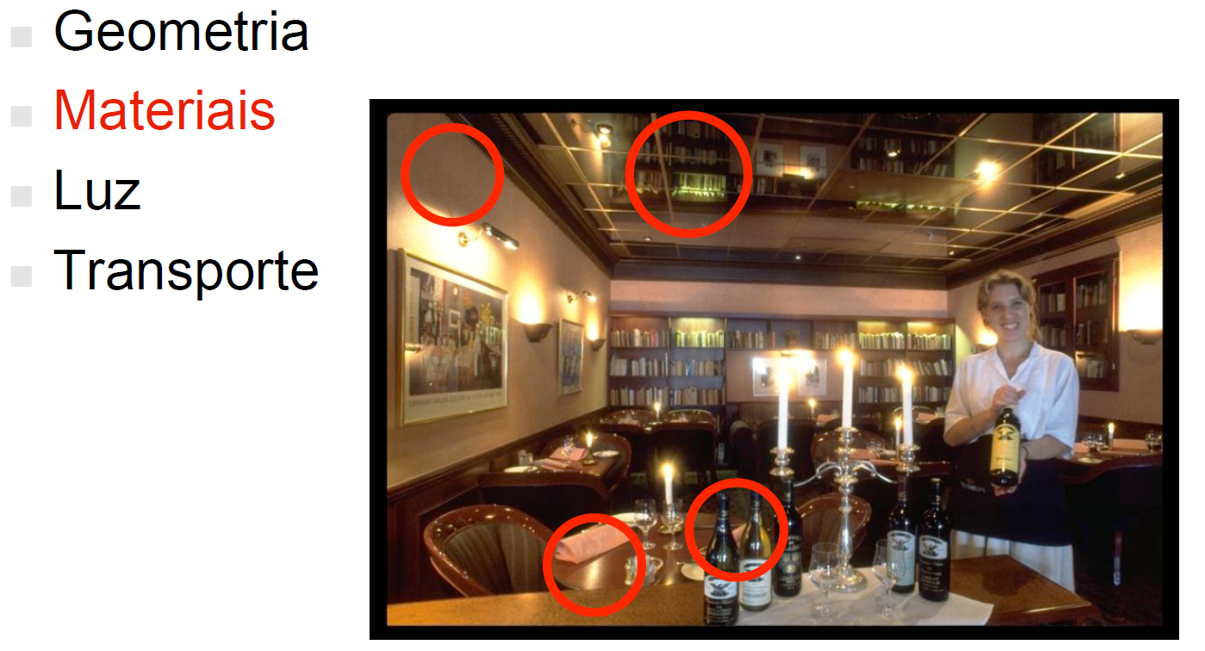
Aparência Visual
CIn.ufpe.br

Slide 6
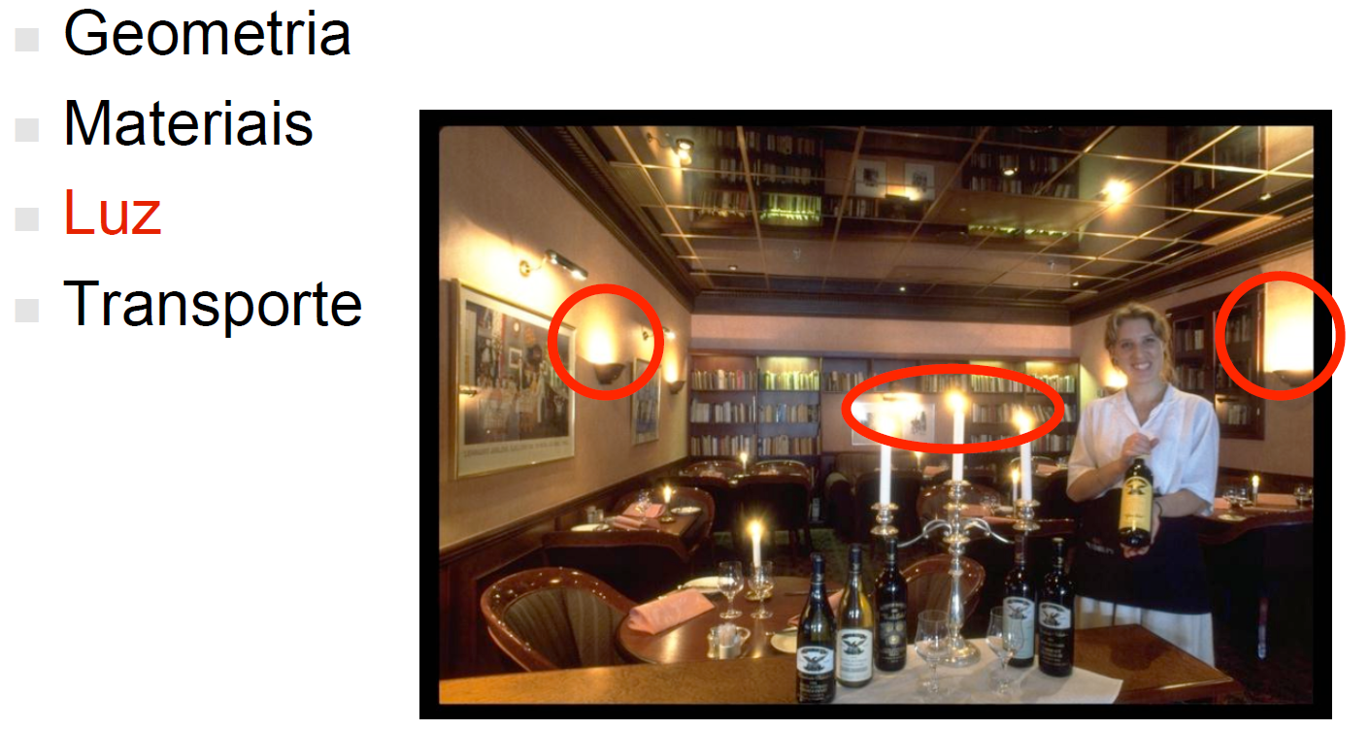
Aparência Visual
CIn.ufpe.br

Slide 7
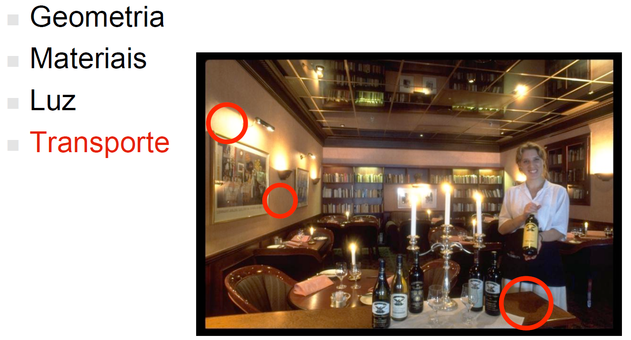
Aparência Visual
CIn.ufpe.br

Slide 8
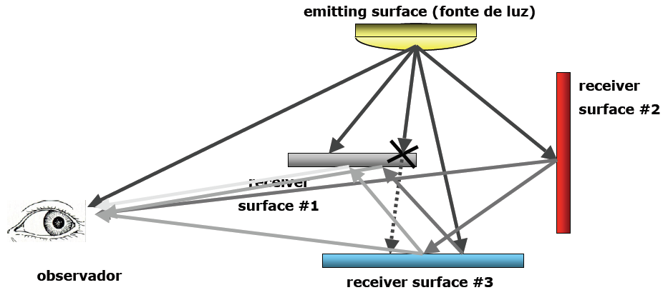
Aparência Visual
CIn.ufpe.br

Slide 9
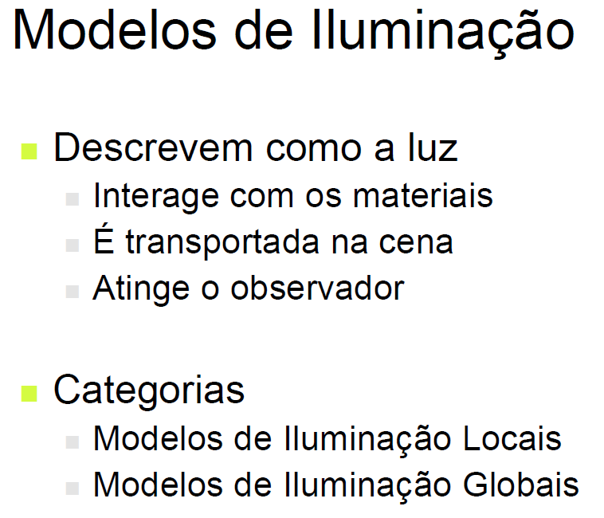
Aparência Visual
CIn.ufpe.br

Slide 10
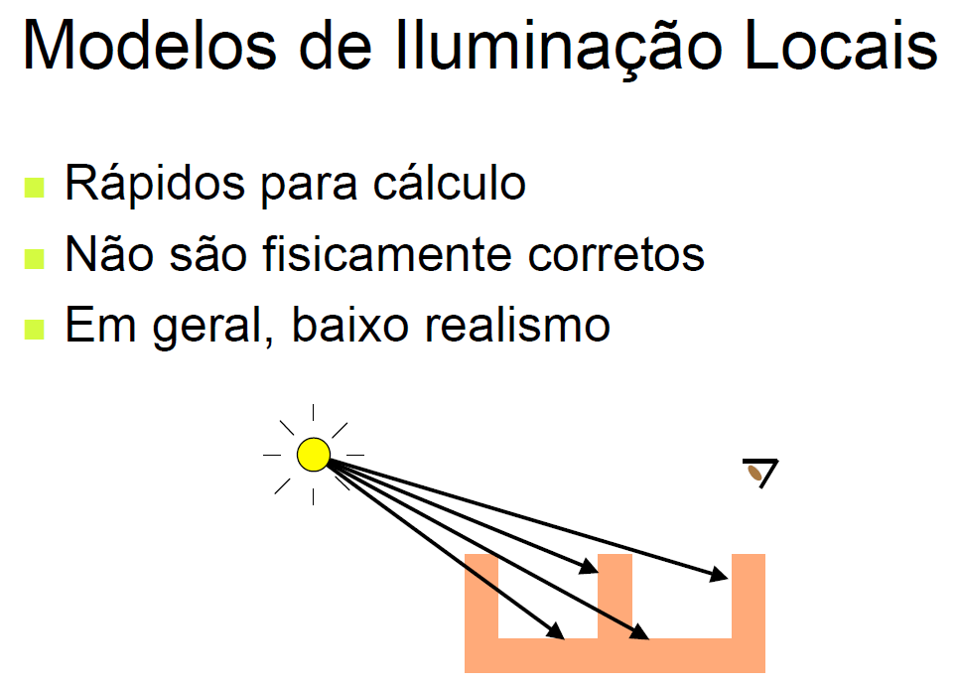
Aparência Visual
CIn.ufpe.br

Slide 11
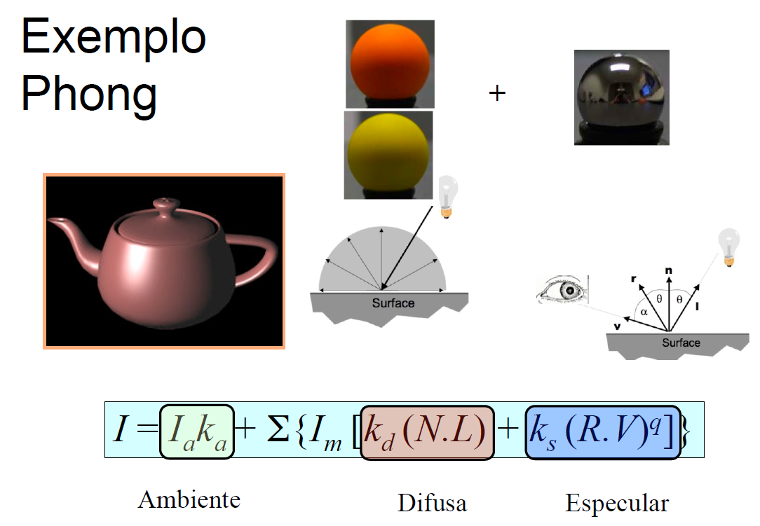
Aparência Visual
CIn.ufpe.br

Slide 12
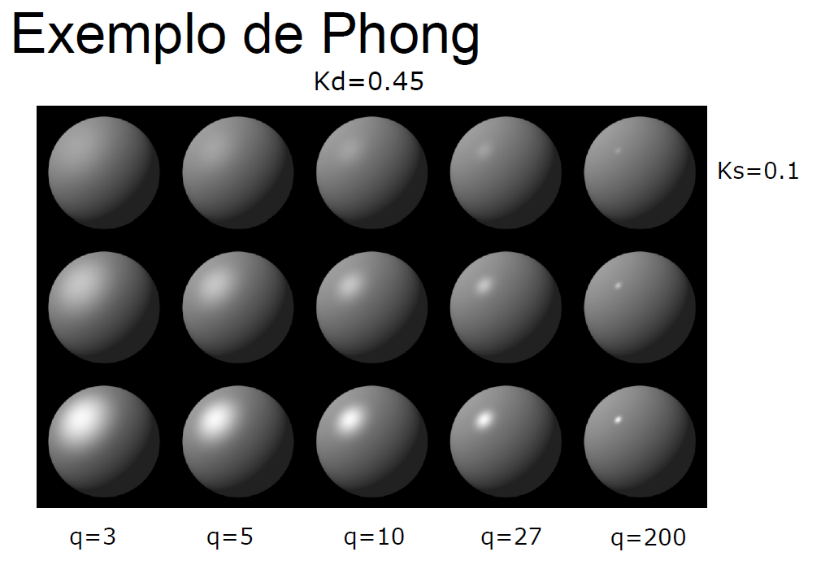
Aparência Visual
CIn.ufpe.br

Slide 13
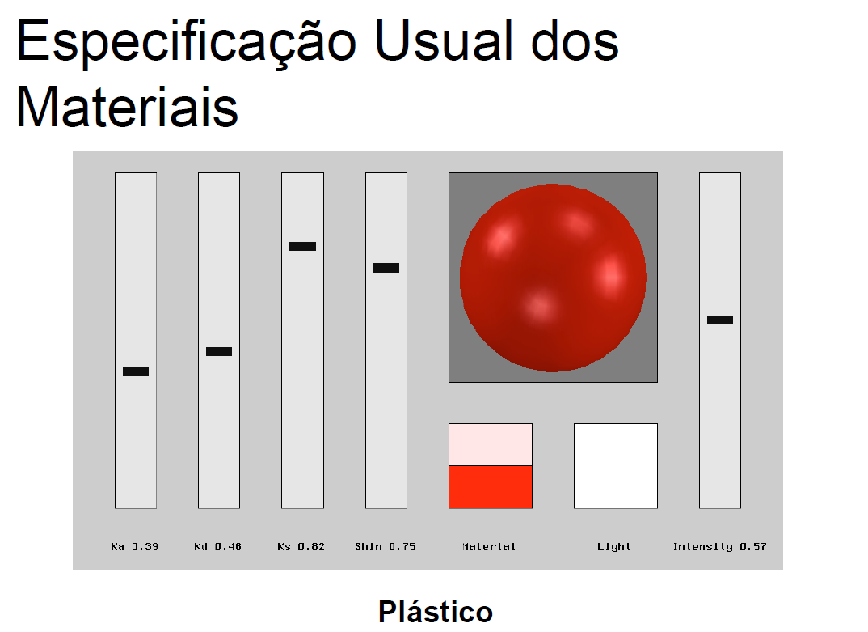
Aparência Visual
CIn.ufpe.br

Slide 14
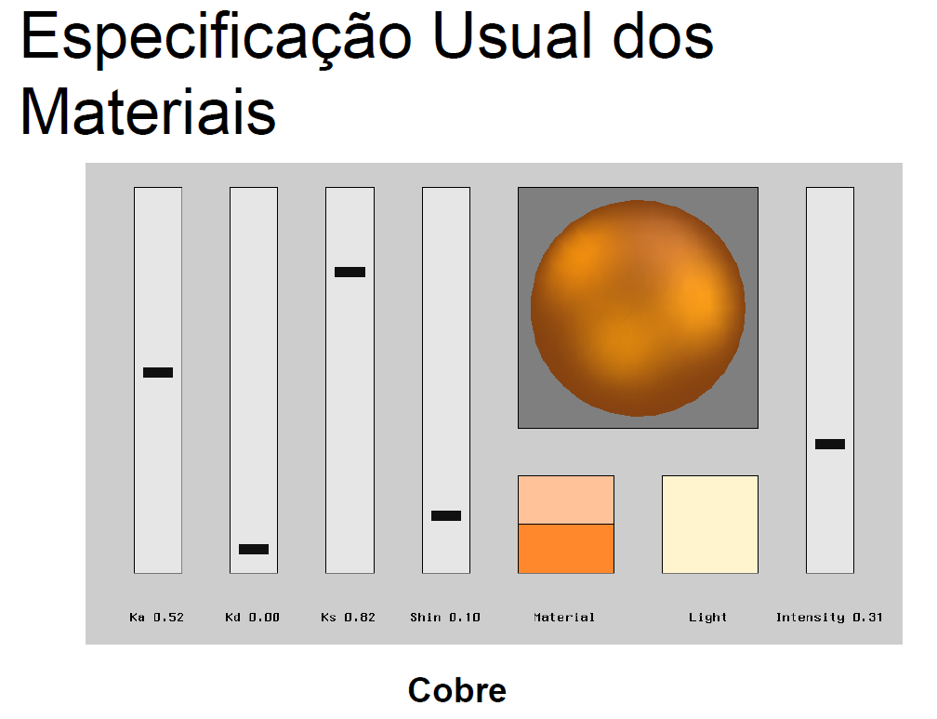
Aparência Visual
CIn.ufpe.br

Slide 15
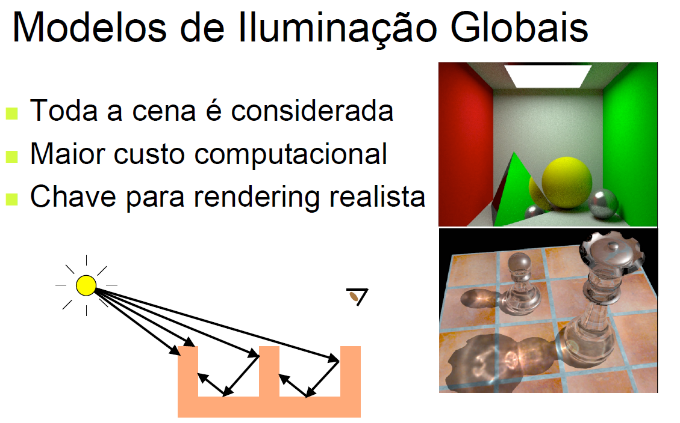
Aparência Visual
CIn.ufpe.br

Slide 16
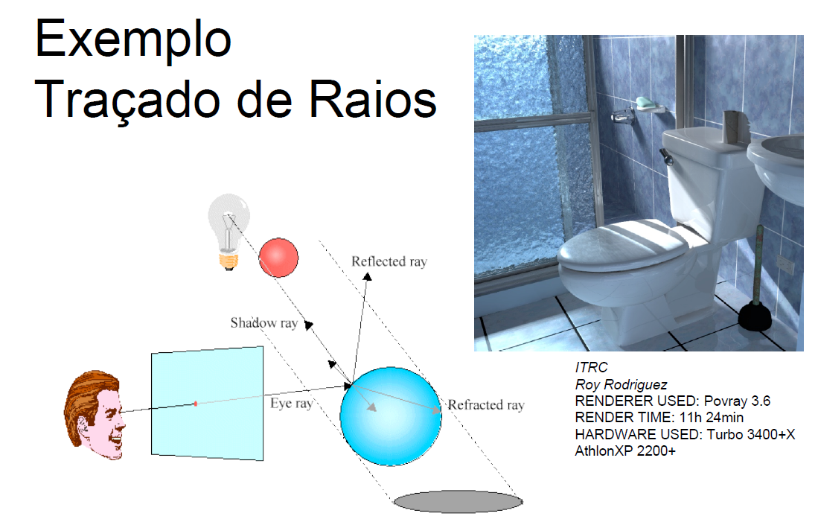
Aparência Visual
CIn.ufpe.br

Slide 17
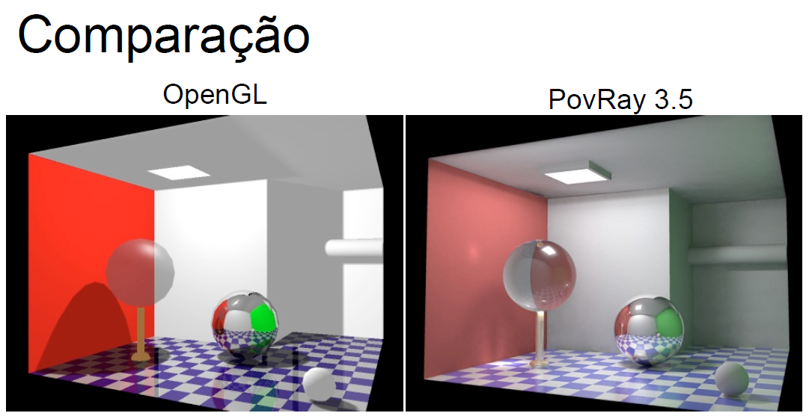
Aparência Visual
CIn.ufpe.br

Slide 18
Aparência Visual
Montagem do modelo de iluminação:
De que forma a interação luz-objeto pode ser modelada?
Mais especificamente, de que forma a interação pode ser quantificada de forma eficiente?
Conceito de irradiância.
CIn.ufpe.br

Slide 19
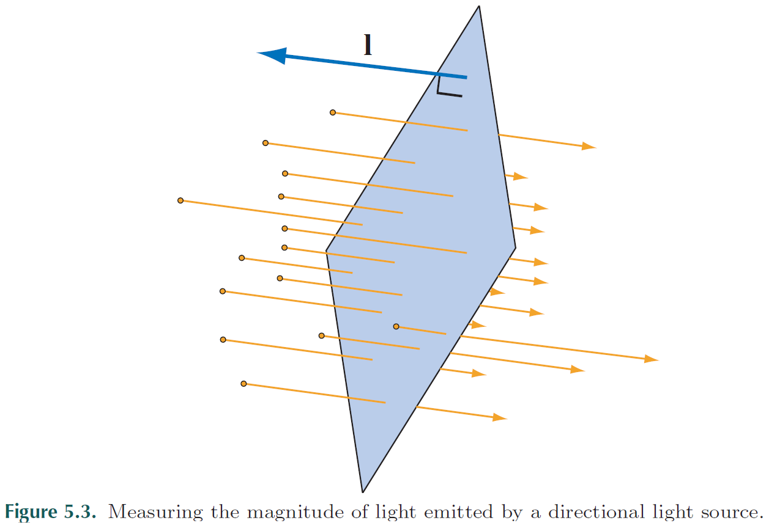
Aparência Visual
CIn.ufpe.br

Slide 20
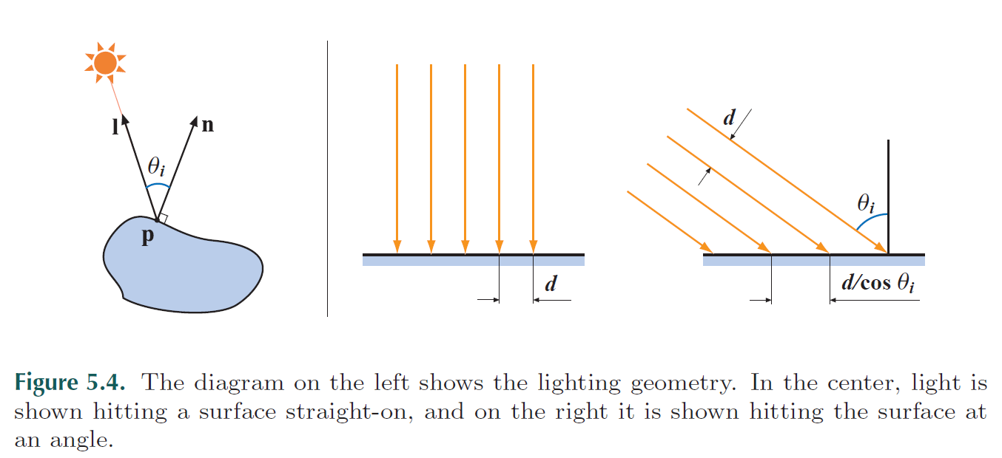
Aparência Visual
CIn.ufpe.br

Slide 21
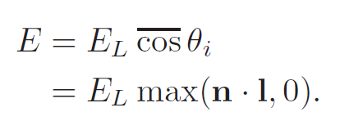
Aparência Visual
E = irradiância perpendicular a n.
EL = irradiância perpendicular a l.
Nos casos das figuras anteriores, a luz se propaga numa direção constante:
CIn.ufpe.br

Slide 22
Aparência Visual
E = irradiância perpendicular a n.
EL = irradiância perpendicular a l.
Nos casos das figuras anteriores, a luz se propaga numa direção constante:
CIn.ufpe.br

Slide 23
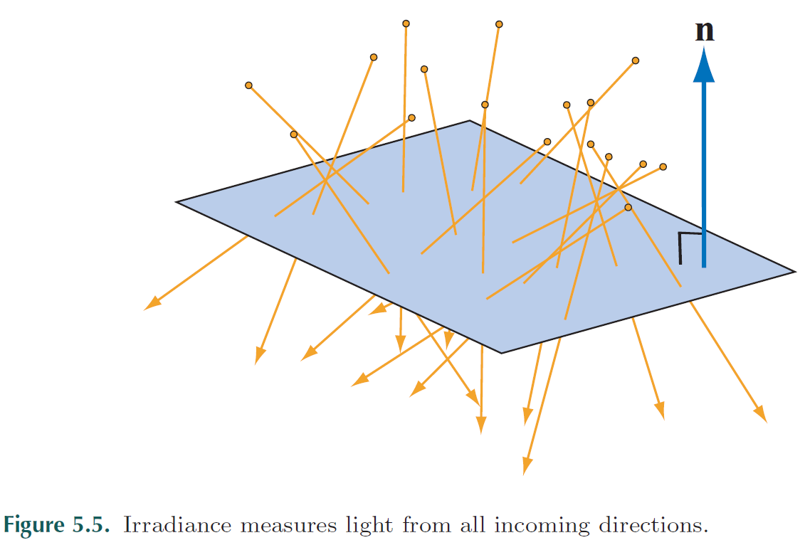
Aparência Visual
CIn.ufpe.br

Slide 24
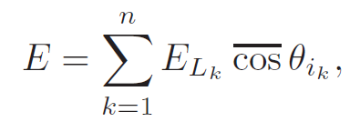
Aparência Visual
A irradiância é aditiva (k é o índice da fonte de luz):
CIn.ufpe.br

Slide 25
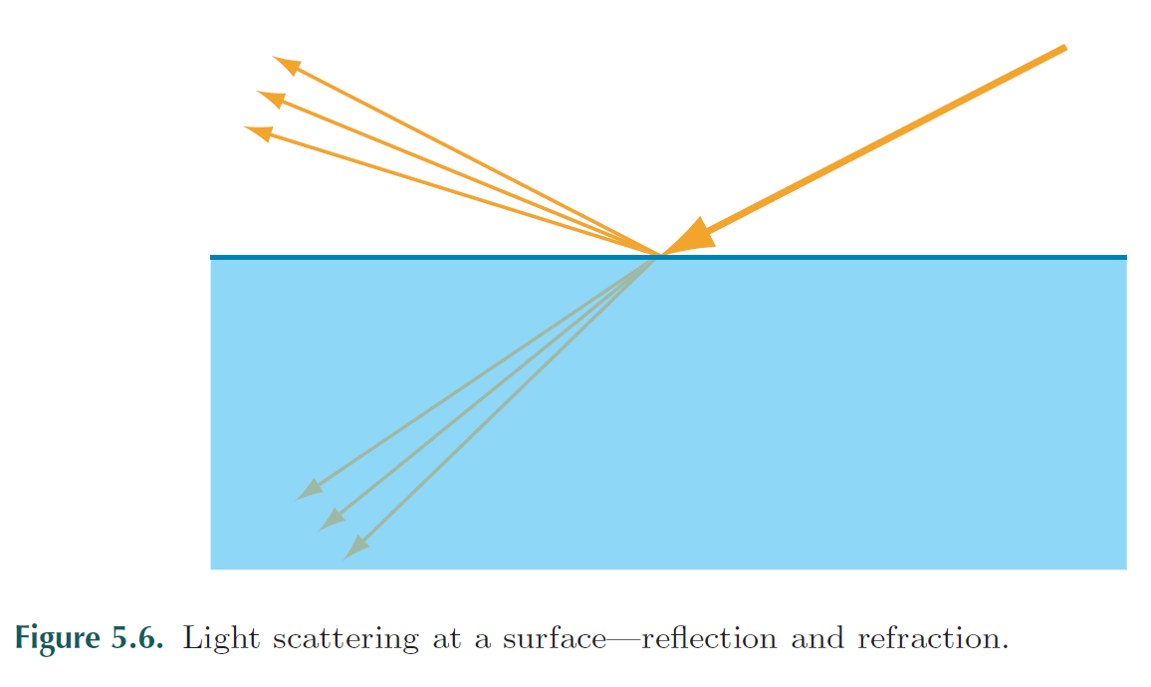
Aparência Visual
Interação Luz-objeto em si: fundamentalmente toda interação luz-matéria é resultado de dois fenômenos: espalhamento e absorção.
CIn.ufpe.br

Slide 26
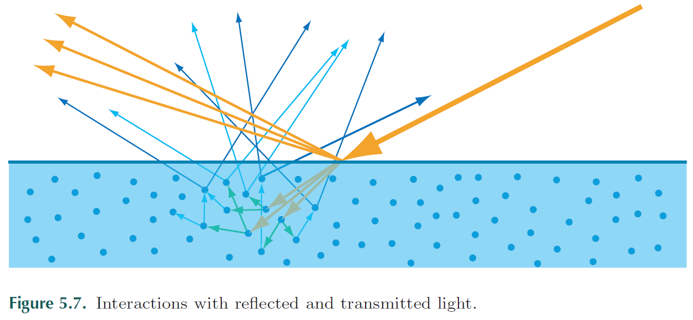
Aparência Visual
CIn.ufpe.br

Slide 27
Aparência Visual
Nos modelos costuma-se dividir as equações em duas componentes: especular (refletida na superfícies) e difusa (luz que sofreu transmissão, absorção e espalhamento).
Luz que chega na superfície é medida como irradiância, mas a luz que sai da superfície, na mesma unidade física que irradiância, é a exitância. A exitância dividida pela irradiância é a propriedade característica do material. Para objetos que não emitem luz, o valor está entre 0 e 1.
Mas a razão entre exitância e irradiância depende da componente RGB (ou de espectro eletromagnético). Por isso ele é uma tripla de números designado por c. Geralmente é separado em componentes especular e difusa.
CIn.ufpe.br

Slide 28
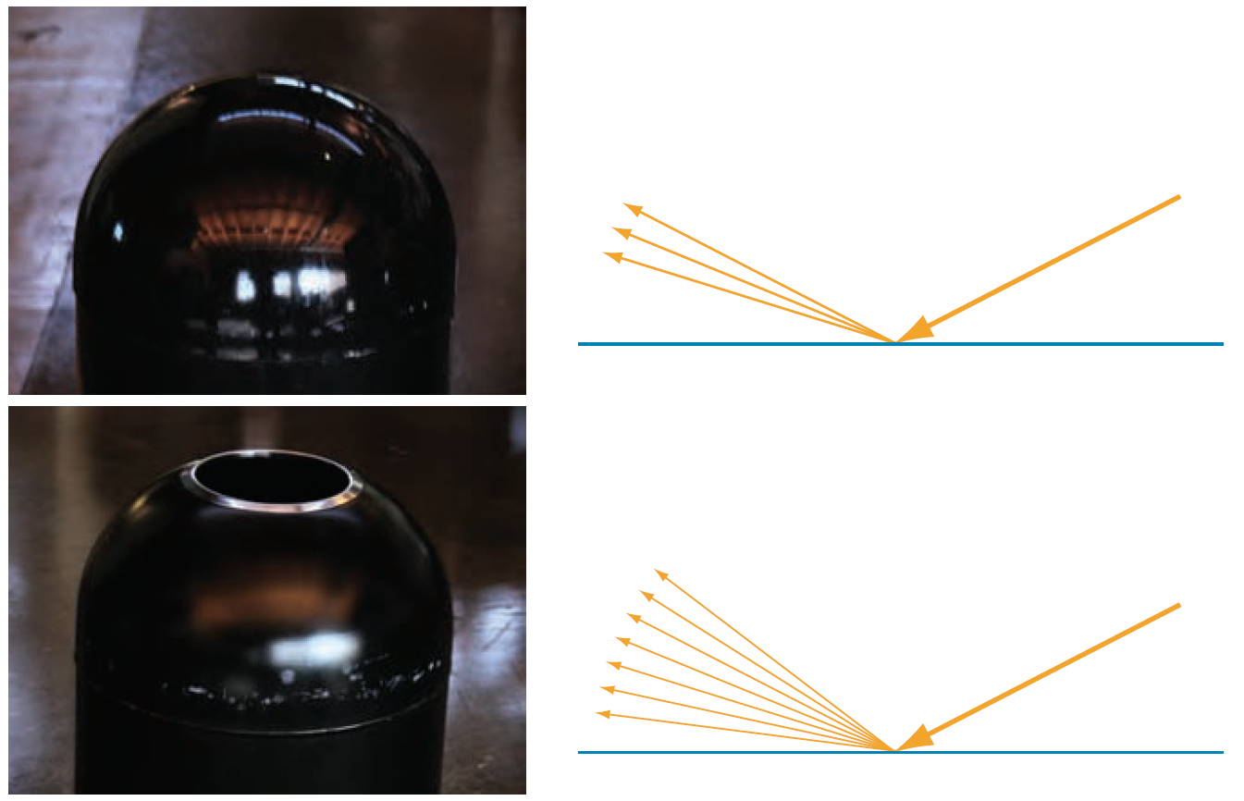
Aparência Visual
Neste ponto, a parte difusa ainda é isotrópica.
CIn.ufpe.br

Slide 29
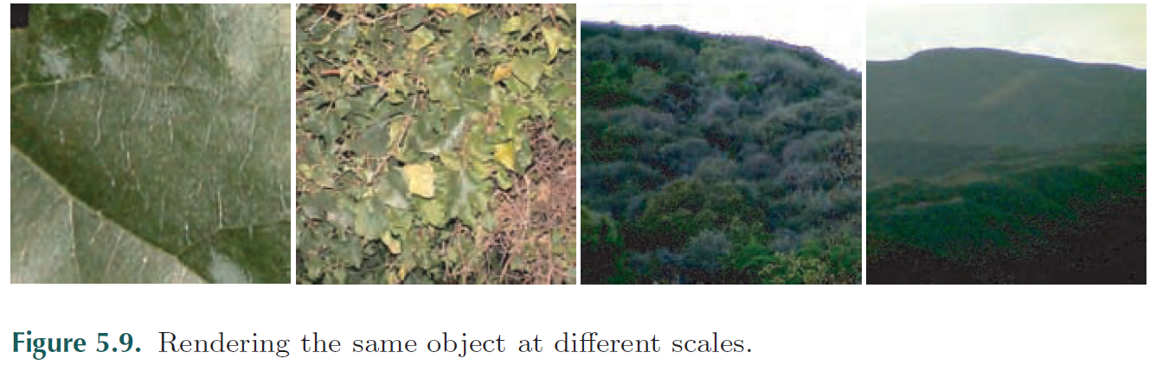
Aparência Visual
Tais efeitos são causados pelas irregularidades da superfície do objeto. Portanto, a forma mais apropriada para se modelar depende do zoom: deve-se renderizar diretamente com geometria e textura, ou indiretamente, com ajustes de parâmetros na equação de iluminação?
CIn.ufpe.br

Slide 30
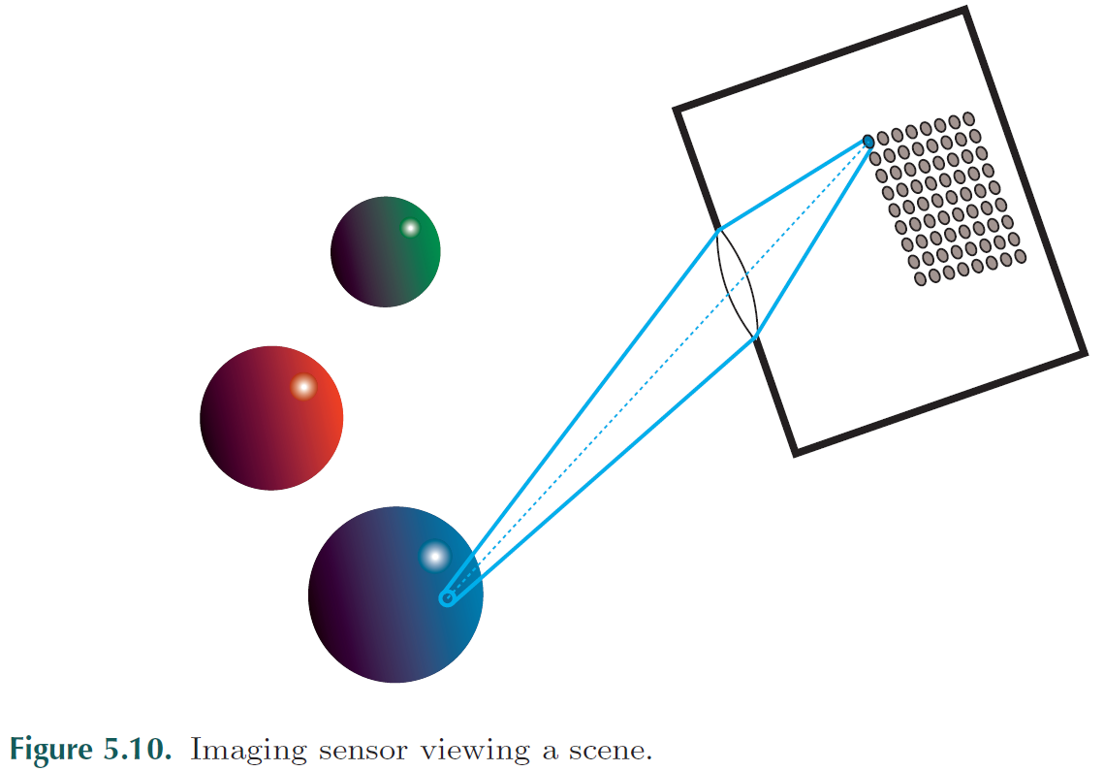
Aparência Visual
Sensores
Abertura: limita as direções de luz que entram e atinge os sensores. Uma lente colocada na abertura focaliza a luz de tal forma que cada sensor recebe luz de um pequeno conjunto de direções.
CIn.ufpe.br

Slide 31
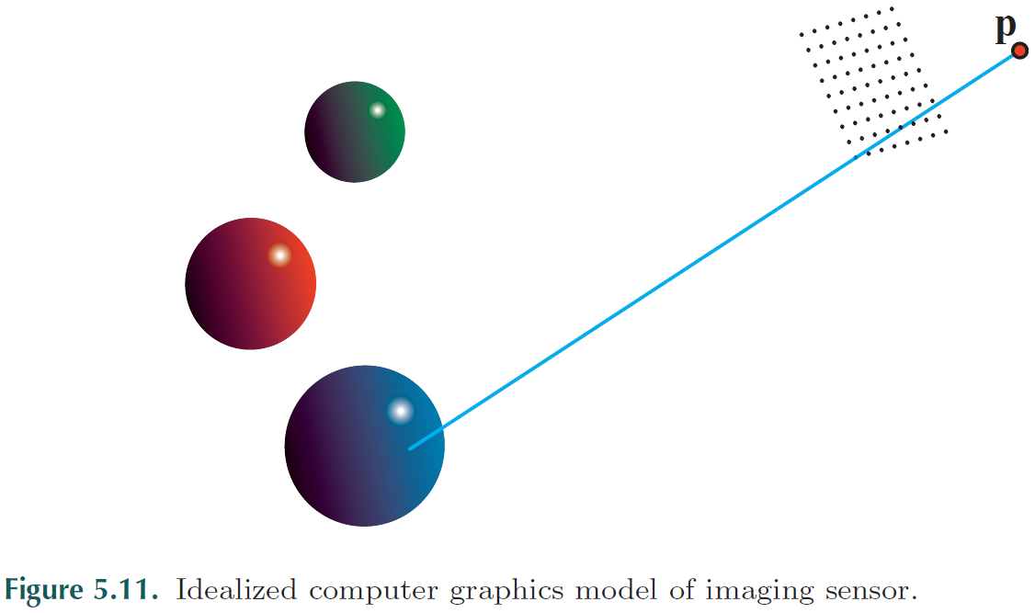
Aparência Visual
Sensores
CIn.ufpe.br

Slide 32
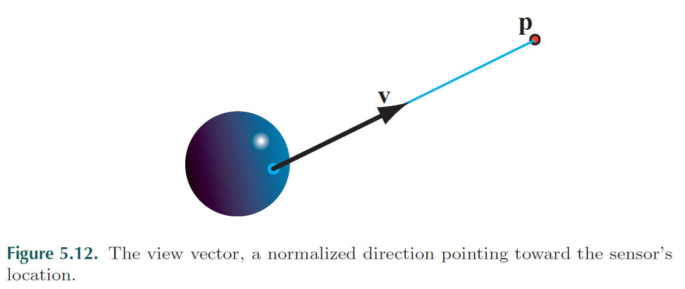
Aparência Visual
Sensores
Radiância: densidade de fluxo de luz por área e por direção de chegada. Pode ser pensada como medida de brilho e cor de um único raio de luz.
CIn.ufpe.br

Slide 33
Aparência Visual
Sensores
Em sistemas de renderização a detecção de radiância pelo sensor é trocada pela avaliação da equação de iluminação. Cada avaliação corresponde à computação da radiância ao longo do raio apropriado, cuja direção é dada pelo vetor v.
CIn.ufpe.br

Slide 34
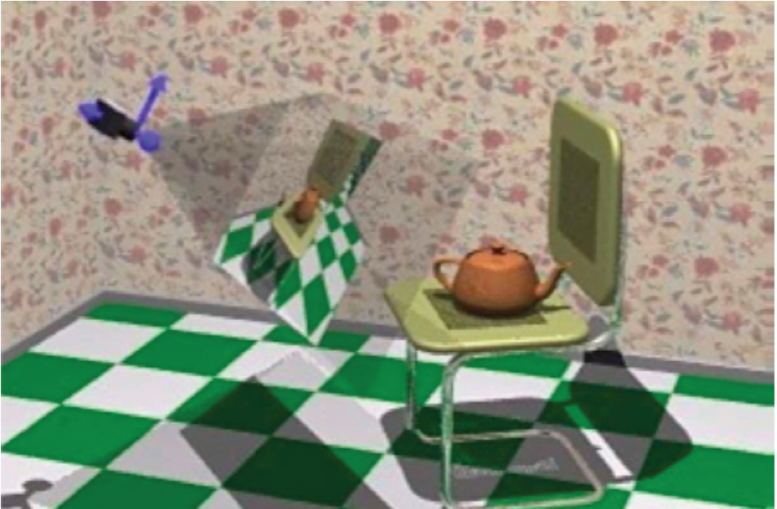
Aparência Visual
Câmeras
O sensor utilizado para a produção de imagens é a câmera. Em CG uma câmera é simplificada ao ponto de ser modelada como um conjunto de elementos necessários para sintetizar a imagem 2D mais fiel a uma cena 3D. É a representação da operação de projeção 3D->2D.
CIn.ufpe.br

Slide 35
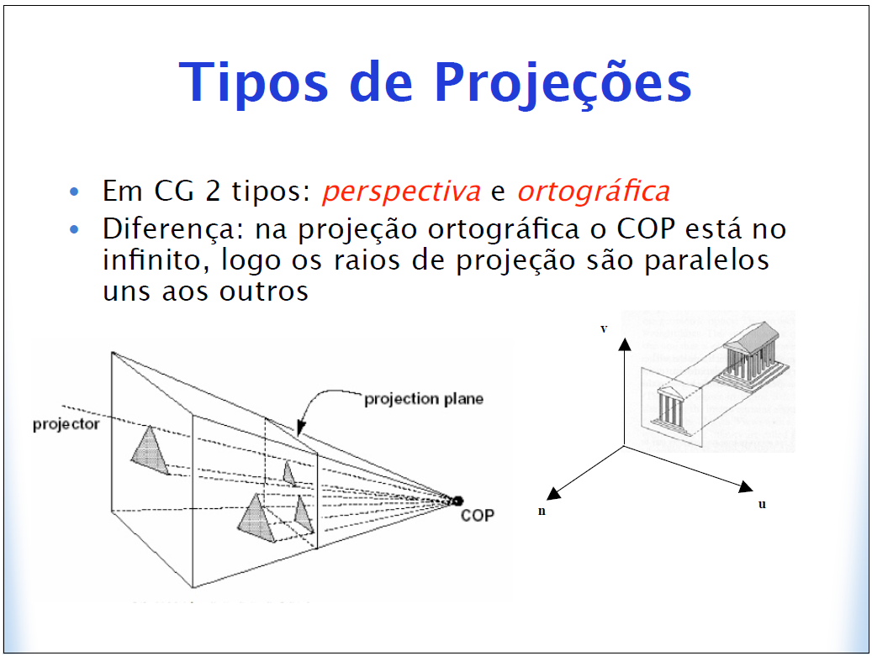
Aparência Visual
CIn.ufpe.br

Slide 36
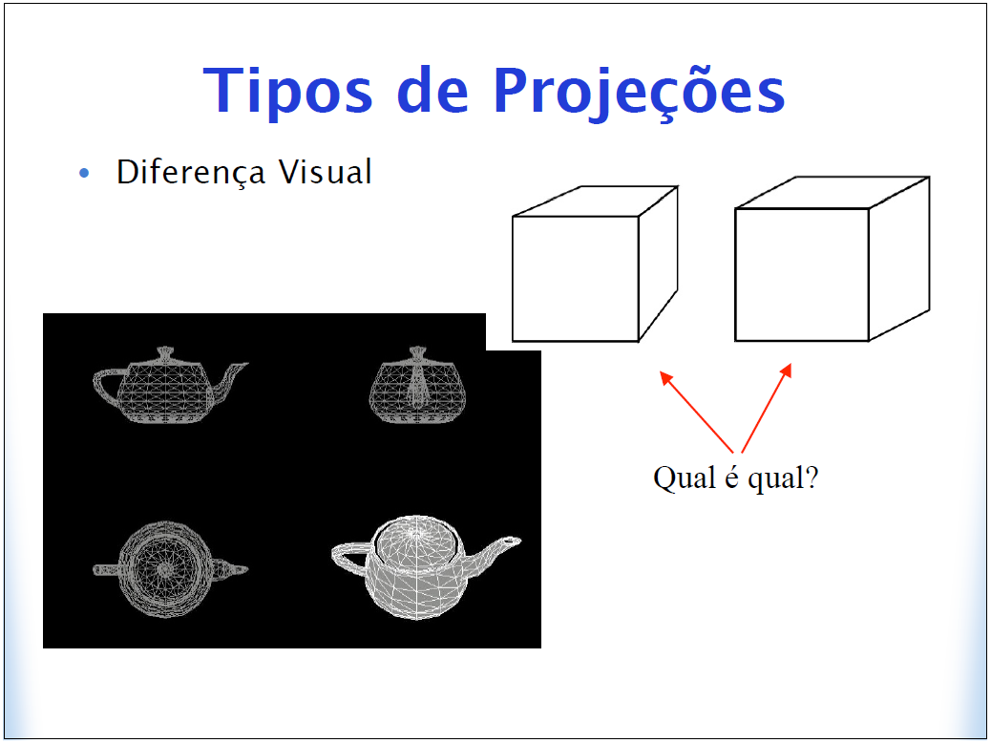
Aparência Visual
CIn.ufpe.br

Slide 37
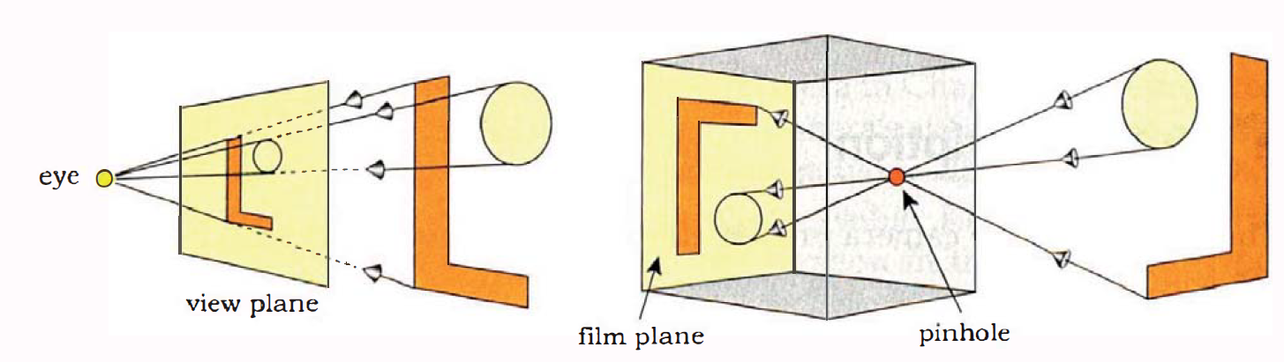
Aparência Visual
Câmera estenopeica ou pinhole: produz deformação perspectiva.
CIn.ufpe.br

Slide 38
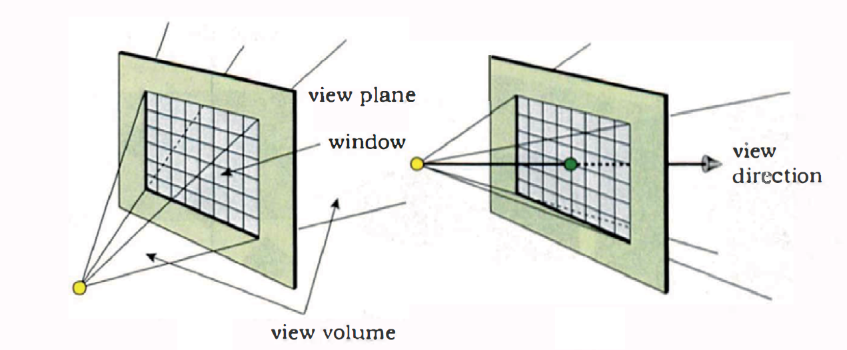
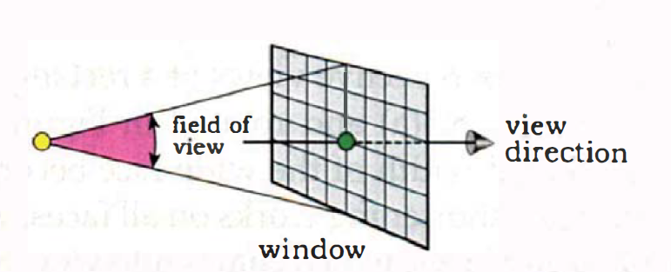
Aparência Visual
CIn.ufpe.br

Slide 39
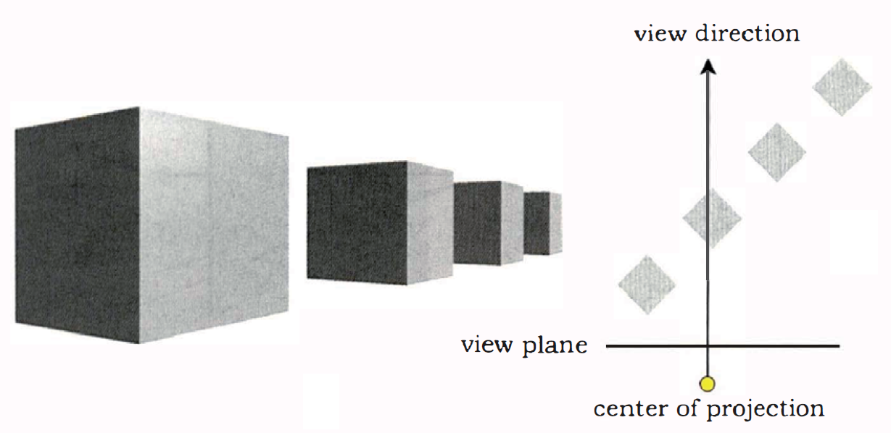
Aparência Visual
CIn.ufpe.br

Slide 40
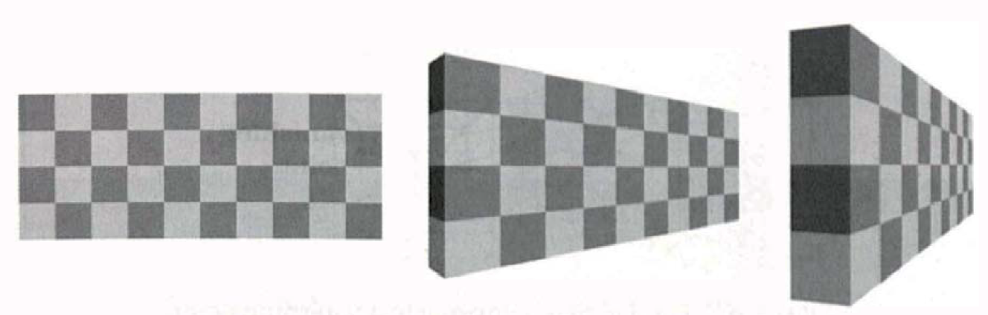
Aparência Visual
CIn.ufpe.br

Slide 41
Aparência Visual
A projeção em perspectiva possui as seguintes propriedades:
Objetos mais distantes do COP se tornam menores na imagem;
Retas são preservadas;
Retas paralelas que são paralelas ao plano de vista permanecem paralelas na imagem;
Retas que não são paralelas ao plano de vista convergem para pontos de fuga;
CIn.ufpe.br

Slide 42
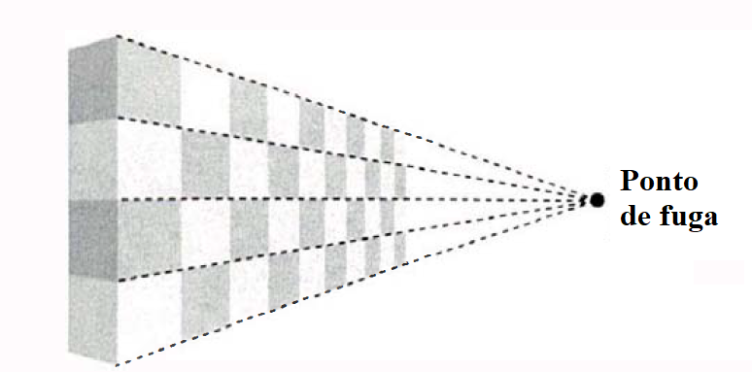
Aparência Visual
CIn.ufpe.br

Slide 43
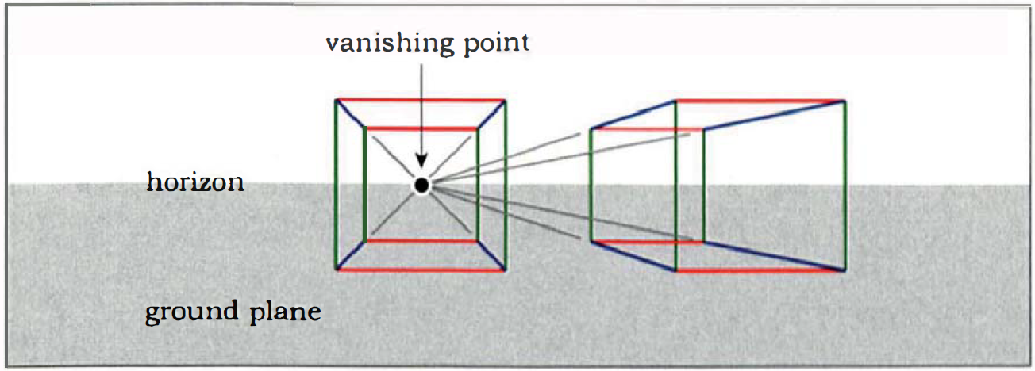
Aparência Visual
CIn.ufpe.br

Slide 44
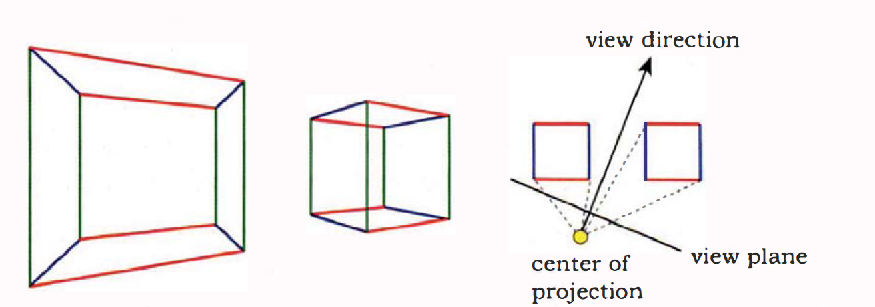
Aparência Visual
CIn.ufpe.br

Slide 45
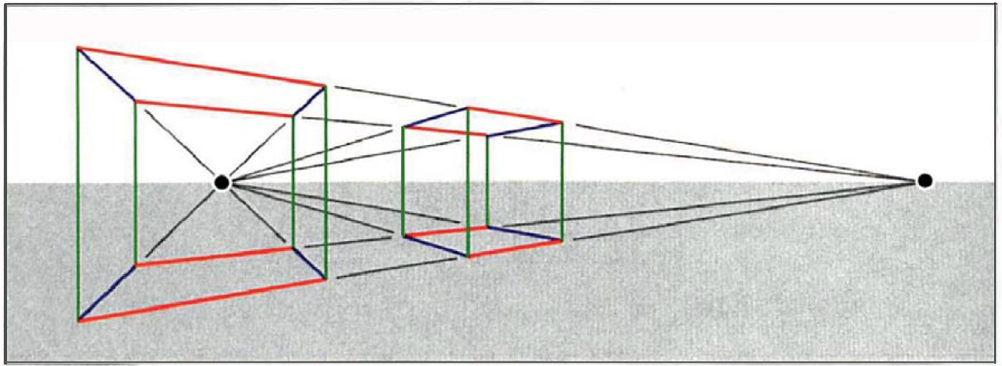
Aparência Visual
CIn.ufpe.br

Slide 46
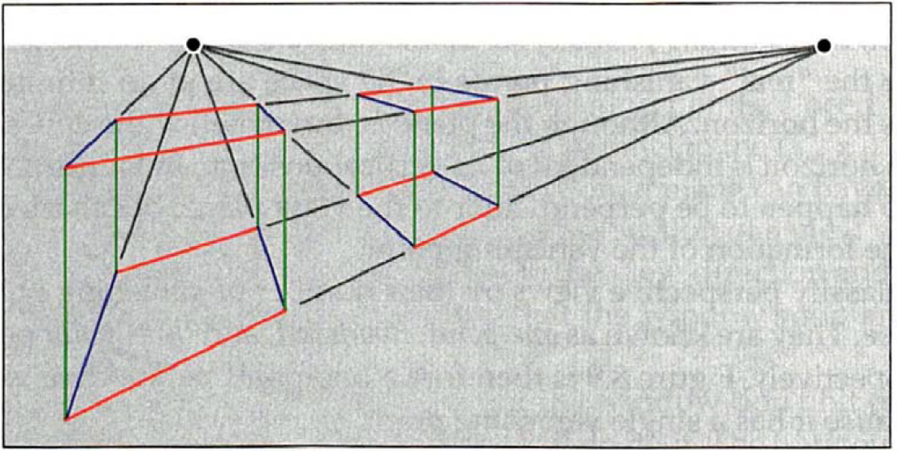
Aparência Visual
CIn.ufpe.br

Slide 47
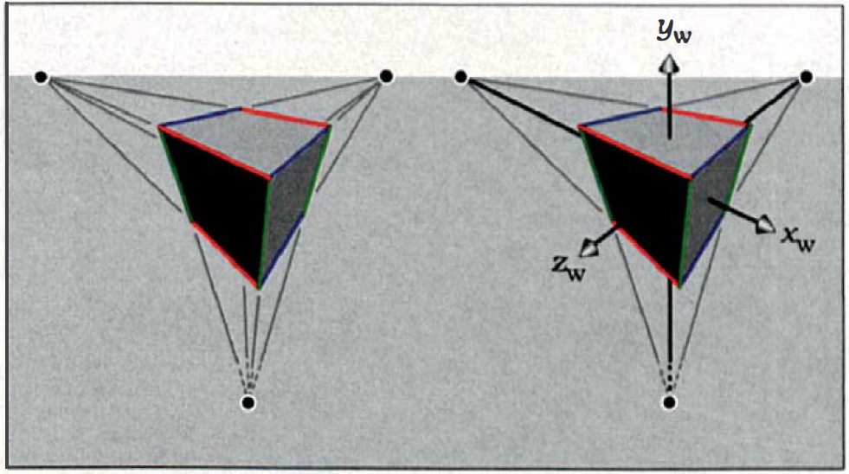
Aparência Visual
CIn.ufpe.br

Slide 48
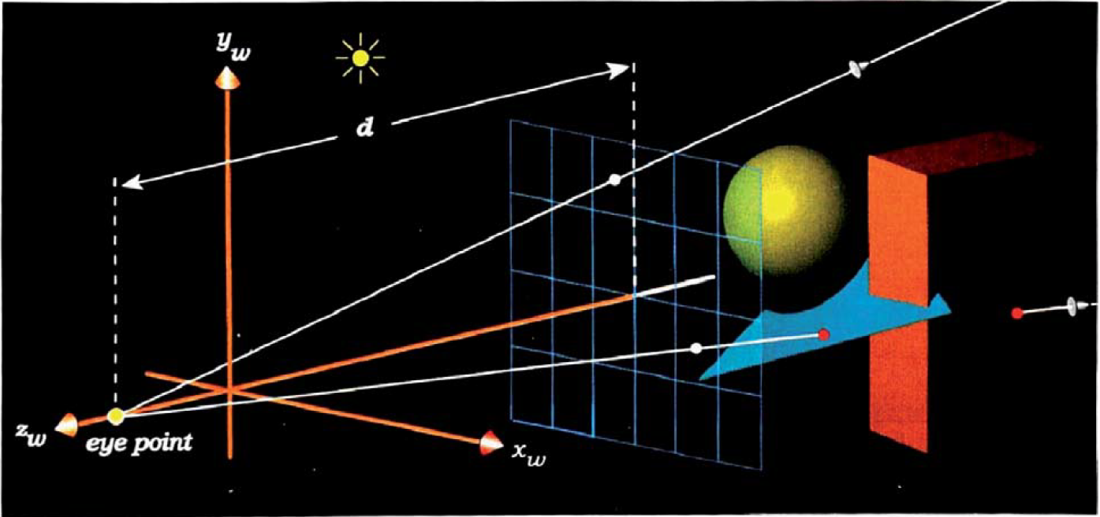
Aparência Visual
CIn.ufpe.br

Slide 49
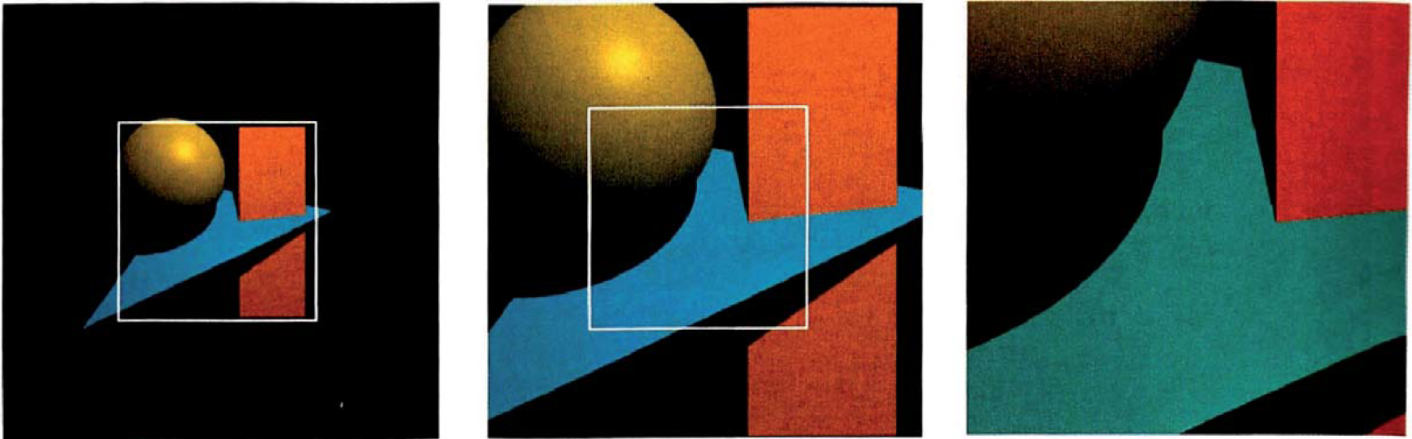
Aparência Visual
CIn.ufpe.br

Slide 50
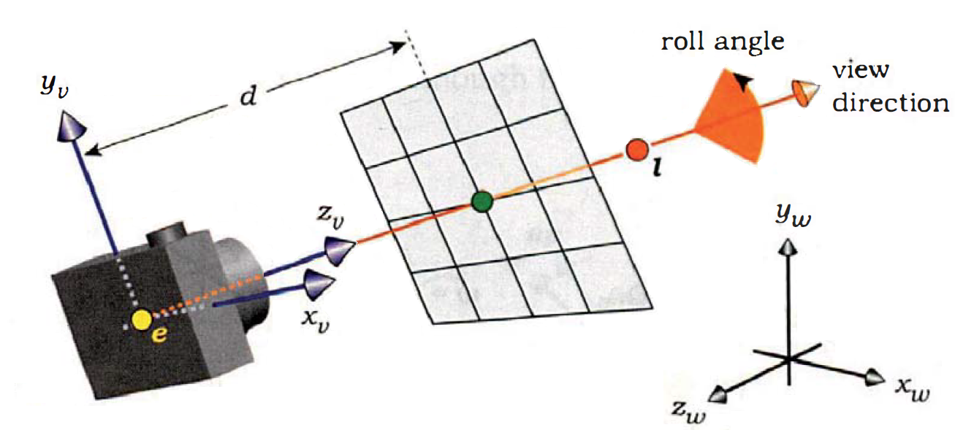
Aparência Visual
CIn.ufpe.br

Slide 51
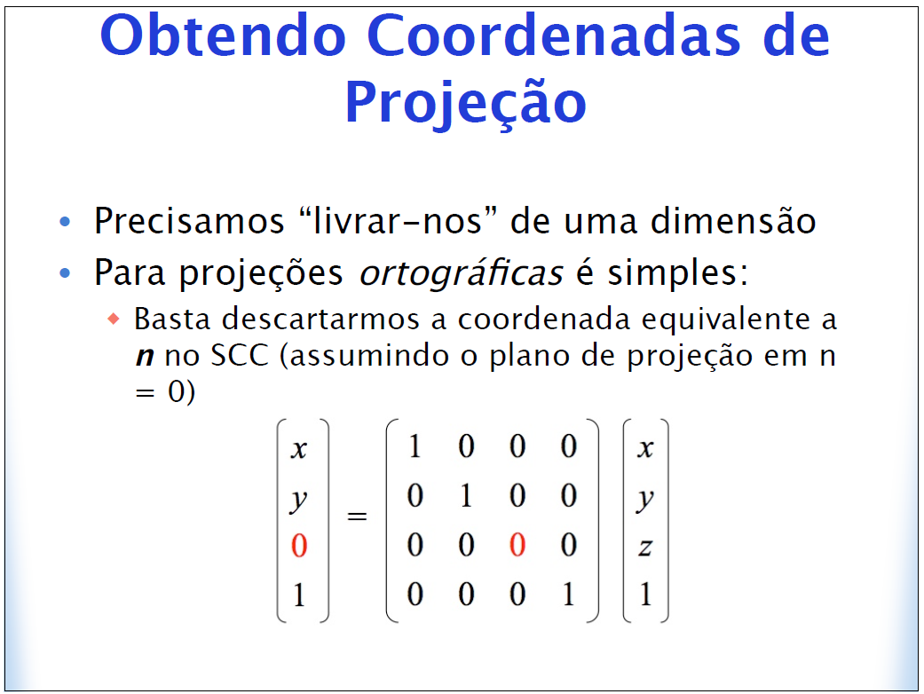
Aparência Visual
CIn.ufpe.br

Slide 52
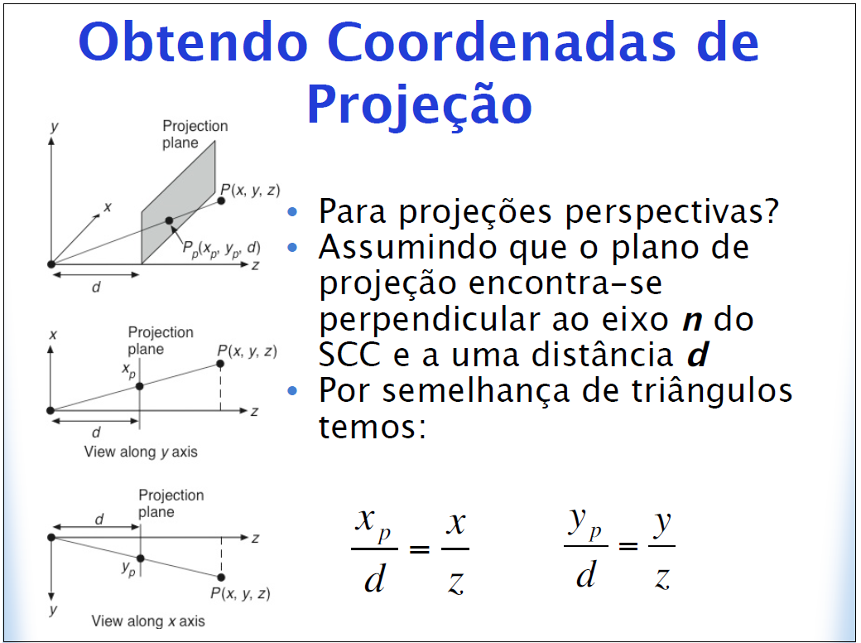
Aparência Visual
CIn.ufpe.br

Slide 53
Aparência Visual
CIn.ufpe.br

Slide 54
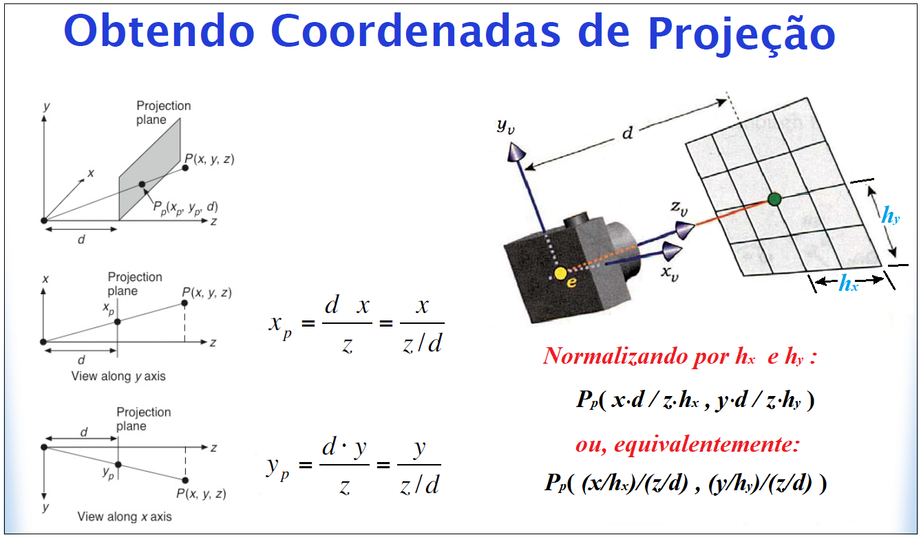
Aparência Visual
CIn.ufpe.br

Slide 55
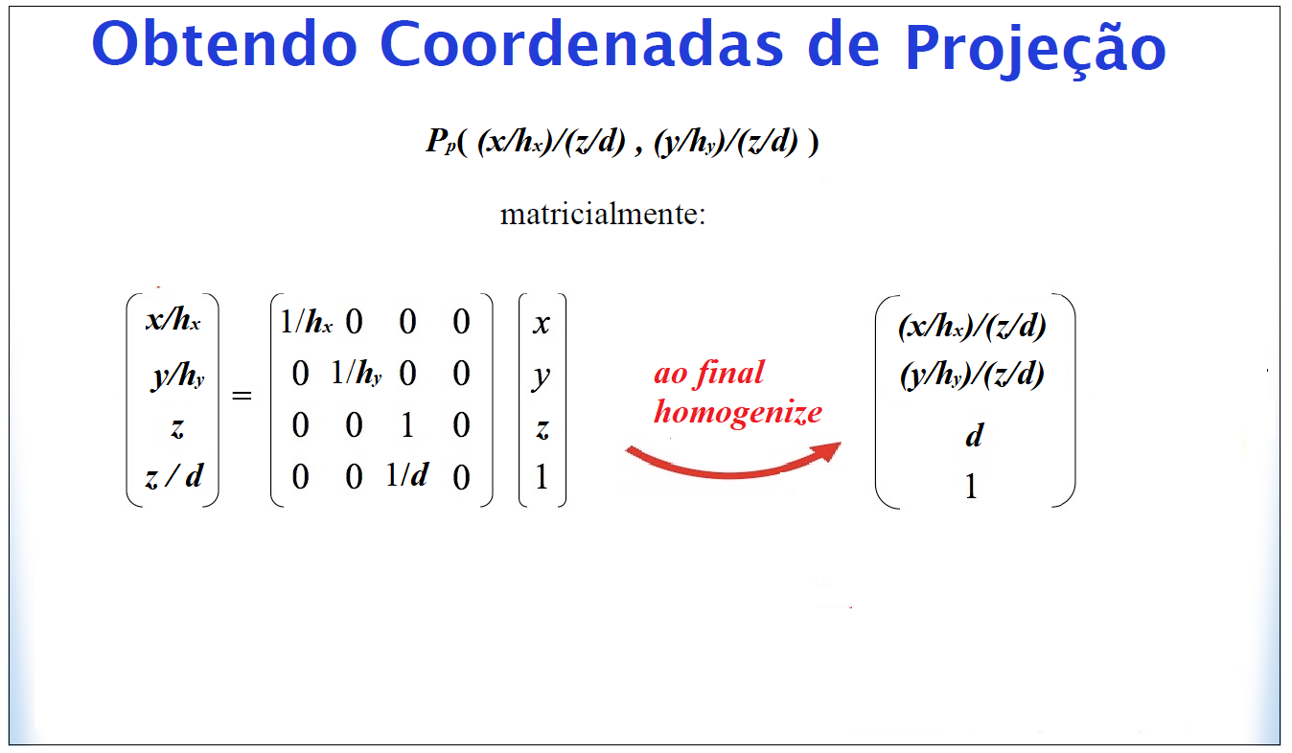
Aparência Visual
CIn.ufpe.br

